Slide 1

X ENCONTRO DOS ECONOMISTAS DA REGIÃO CENTRO-OESTE – CAMPO GRANDE/MS, NOVEMBRO/2014.
Palestra: SOCIEDADE E TRIBUTAÇÃO
Econ. Paulo Dantas da Costa

Slide 2
O foco vigente: O QUANTO
Aspectos essenciais não examinados: QUEM paga e QUEM não paga
Papel da mídia na divulgação de esdrúxulos opinativos:
Comparação com o quinto em favor da coroa portuguesa;
Imprecisão sobre a posição no ranking mundial;
Tributação sobre produtos não essenciais;
Dias de trabalho vis-à-vis arrecadação.

Slide 3
Fonte: IPEA

Slide 4
A arrecadação é atividade de ESTADO.
Individuo comunidade sociedade Estado
O Estado antigo.
O Estado liberal.
O Estado de bem-estar social.

Slide 5
O estado de bem-estar social
A indicação de um Estado democrático e social de direito surgiu por meio da Lei Fundamental da República Federal da Alemanha, em 1949. Nos Estados escandinavos, o Estado de bem-estar social os avanços são mais efetivos.
Da opção brasileira pelo Estado social posta no preâmbulo da CF: “Nós, representantes do povo brasileiro, reunidos em Assembleia Nacional Constituinte para instituir um Estado democrático, destinado a assegurar o exercício dos direitos sociais e individuais, a liberdade, a segurança, o bem-estar, o desenvolvimento....”

Slide 6
Dos direitos sociais postos na CF: “a educação, a saúde, a alimentação, o trabalho, a moradia, o lazer, a segurança, a previdência social, a proteção à maternidade e à infância, a assistência aos desamparados, na forma desta Constituição” Art. 6º.
Os limites entre Estado mínimo e de bem-estar social.

Slide 7
Da comunidade mais primitiva.
Exemplo elementar.
“Parece impossível possa alguém enriquecer senão à custa das perdas de outrem”, Paul Hugon, no exame do pensamento econômico da Grécia antiga (HdDE).

Slide 8
OS modeloS de tributação.
“Um sistema tributário nada mais é do que a reunião de um conjunto de impostos, taxas e contribuições por meio dos quais o Estado obtém recursos para o exercício das suas funções básicas, como a oferta de bens e serviços essenciais para o bem-estar da coletividade. É, também, com os recursos arrecadados dos cidadãos que o Estado pode implementar uma política de gastos com implicações redistributivas da renda nacional de um País” Definição do Observatório da Equidade do CDES, 2010.
Regra básica para um modelo ideal de tributação:
“Os tributos devem incidir mais intensamente sobre as elevadas rendas e sobre a riqueza, e, quando aplicados de forma indireta sobre os produtos, devem ter a incidência norteada pelo princípio da seletividade em função da essencialidade dos bens”.

Slide 9
O Modelo Tributário Brasileiro.
BASE LEGAL: o CTN e a CF (art. 145 a 162).
Dos enfeites ou figuras de arabescos incluídas na CF: IGF, lei complementar – Art. 153/VII.
Art. 145, § 1º. Sempre que possível, os impostos terão caráter pessoal e serão graduados segundo a capacidade econômica do contribuinte, facultado à administração tributária, especialmente para conferir efetividade a esses objetivos, identificar, respeitados os direitos individuais e nos termos da lei, o patrimônio, os rendimentos e as atividades econômicas do contribuinte.

Slide 10
Do princípio da equidade tributária: com base no art. 145/§ 1º, o ônus fiscal deve ser distribuído de maneira progressiva; aqueles que contam com maior nível de renda e estoque de riquezas devem contribuir proporcionalmente mais com o pagamento de tributos. (CDES, 2010).

Slide 11
A sociedade brasileira é marcada por uma perversa concentração de renda. Nesse particular, “o instrumental tributário pode desempenhar o papel preponderante de atenuador dos extremos sociais, na medida em carrega consigo a possibilidade de retirar renda dos que têm mais em favor dos menos favorecidos, com a intermediação do setor público”.

Slide 12
Do desprezo à opção social pela neutralidade fiscal. O Estado deve ter como receita apenas o suficiente para fazer frente às despesas decorrentes das suas funções clássicas. A partir de 1995 e a inclusão do art. 146-A em dezembro/2003.

Slide 13
Da opção brasileira pela tributação indireta.
País | Ano | Renda, Propriedade e Capital | Seguridade Social | Consumo | Outros
Brasil | 1995 | 20,00 | 28,52 | 51,48
Brasil | 2003 | 22,00 | 28,00 | 47,00 | 3
Brasil | 2008 | 25,85 | 27,56 | 46,59
EUA | 2003 | 59,00 | 25,00 | 16,00
Média OCDE | 2003 | 43,00 | 25,00 | 31,00 | 1

Slide 14
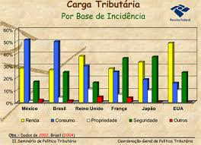

Slide 15
A tributação indireta é invisível, atinge indistintamente todas as classes sociais.
A indústria brasileira tem um custo tributário 14% acima do mesmo custo dos concorrentes internacionais. Boa parte do tributo brasileiro está no chão da fábrica.

Slide 16
A necessária aceleração na substituição da tributação indireta pela tributação direta.
A hipótese da reforma tributária falada desde 2003.

Slide 17
Alguns escapismos na tributação direta:
No Imposto sobre a Renda – PF:
- Regulamento do Imposto sobre a Renda – RIR – Dec. Nº 3.000/99;
Faixas de tributação mal dimensionadas. Incidência sobre insignificante valor de
R$ 1.787,78 (7,5%) – alíquotas de 15%, 22,5% e 27,5% para ganhos acima de
R$ 4.463,81;
- Retorno da faixa de 35% (vigorou em 1995) ganhos acima de R$ 14.313,89;

Slide 18
- Nos países mais avançados as altas rendas são alcançadas por alíquotas mais altas: EUA 39,6%, Japão 37%, Alemanha 53%, Reino Unido 40%, França 57% e Itália 45%;
- A Lei nº 9.249/95 desonerou os ganhos de lucros e dividendos (art. 10);
- A Lei nº 11.033/2004 desonerou ganhos auferidos em fundos imobiliários e concedeu tratamento privilegiado para as aplicações em bolsas de valores, de mercadorias e de futuros, com ouro ativo financeiro, além de outras aplicações financeiras.

Slide 19
No ITR
- Baixa produtividade fiscal;
-Caráter declaratório do imposto. O contribuinte informa os dados econômicos para definição do valor do imposto;
a União abriu mão da fiscalização e cobrança do imposto em favor do Município, por meio de convênio
(EC 42/2003). 100% da arrecadação para o Município.

Slide 20
No ITCMD
- Competência dos Estados;
-Resolução nº 9/92 do Senado definiu a alíquota máxima de 8%;
- Na maior parte dos Estados não há cruzamento de dados com a SRF.

Slide 21
No IPVA
Não há segurança na cobrança do imposto sobre lanchas e aviões. O STF não acata a incidência.

Slide 22
No IPTU
- Dados do IBGE 2002/03 indicam que 5% das famílias detêm 32,2% dos imóveis residenciais;
- Os cadastros de imóveis da maior parte dos Municípios são precários e não indicam os valores reais do patrimônio, deixando um significativo valor fora da incidência tributária.

Slide 23
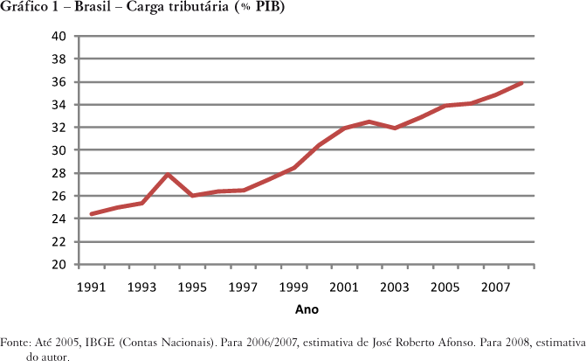
A carga tributária brasileira se aproxima da média dos países da OCDE – Organização para Cooperação e Desenvolvimento Econômico.

Slide 24
O dilema fiscal.
A qualidade do gasto público.
-x-x-x-x-x-x-x-x-x-x-x-x-x-x-x-

Slide 25
A POSSIBILIDADE DA TRIBUTAÇÃO INTERNACIONAL.
A formação de excedente econômico de natureza
financeira no mundo.
O objeto da ciência econômica.
O objeto da ciência econômica segundo J. B. Say:
“tem por objeto o conhecimento das leis que presidem a formação, a distribuição e o consumo das riquezas”.
A ideia de J. Tobin sobre um tributo internacional.

Slide 26
A movimentação financeira diária.
quando do lançamento da proposta Tobin: US$ 18 bilhões/dia;
-atualmente: US$ 5,3 trilhões/dia.

Slide 27
US$ Trilhões

Slide 28
Aplicabilidade do instrumento. A atual desgovernança mundial não permite a escolha de uma entidade com características de sujeito ativo da relação tributária.
Os demais elementos que definem um tributo estão presentes: fato gerador, contribuintes, base de cálculo e alíquota.
A liquidação das operações financeiras internacionais é feita por plataformas que atendem bancos privados e bancos centrais, inclusive o FED.
O tributo resulta de uma riqueza mundial; fora dos orçamentos nacionais.

Slide 29
A proposta não avança por conta da rejeição das grandes nações, EUA e Reino Unido, principalmente.
Em 2009, Ângela Merkel, Gordon Brown e Barak Obama, diante da crise, se posicionaram em favor de uma taxação do setor financeiro.

Slide 30
A destinação dos recursos: Tobin imaginava ter recursos para diminuir a volatilidade das operações e penalizar as ações especulativas.
Steinbruck, então ministro das finanças da Alemanha, em 2009, defendeu a tese de um tributo internacional destinado a financiar os custos da crise da época.
- A Ação Global contra a Fome e a Pobreza transformou-se no Leading Group, do qual o Brasil faz parte, defende o uso dos recursos para combate à miséria no mundo.

Slide 31
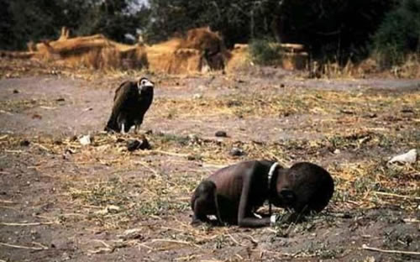
Fonte: Fotografia de Kevin Carter, 1993. www.obviousmag archives/2007.

